Slide 1

第十三章 第二型曲线积分和曲面积分
§13.6
Stokes公式、方向旋量和旋度
1
Stokes公式
2
方向旋量和旋度

Slide 2
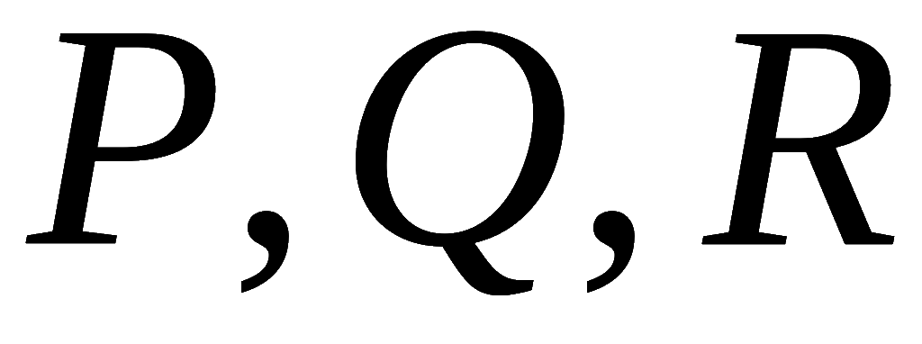
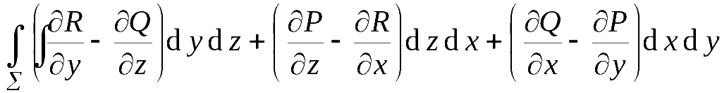
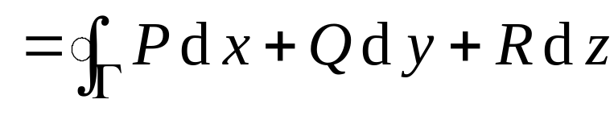
1. Stokes公式
规定：
若在 S 上指定的一侧沿 L 行走, 指定的侧总在左
方,
则称该方向为 L 的正向;
反之为 L 的负向.
(右手法则)
设光滑曲面 S的边界 L是分段光滑曲线,
S 的侧与 L 的正
向符合右手法则,
在 S(连同 L)上具有一阶连续偏
导数,
则有
(Stokes公式)
Notes:
运行时, 点击“(斯托克斯公式)”, 或按钮“介绍”, 将显示斯托克斯生平简介, 并自动返回.

Slide 3



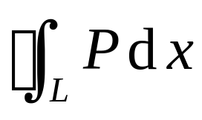
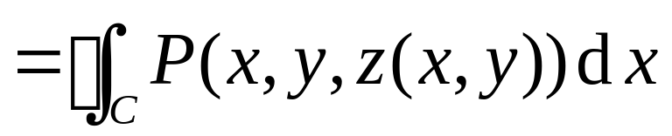





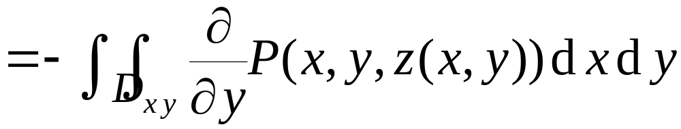
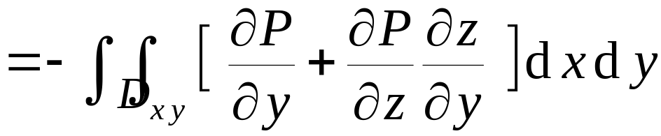
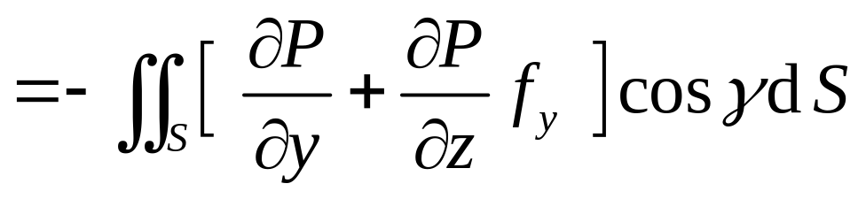
1. Stokes公式(续1)
证:
情形1 S 与平行 z 轴的直线只交于一点,
设其方程为
则
为确定起见, 不妨设 S 取上侧 (如图),
(利用Green公式)
Notes:
运行时, 点击按钮“定理1”, 可看定理1 内容.

Slide 4
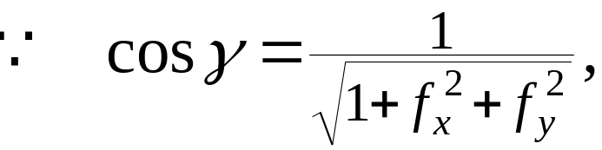
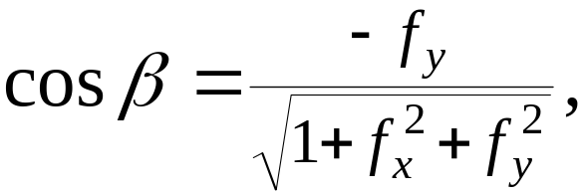
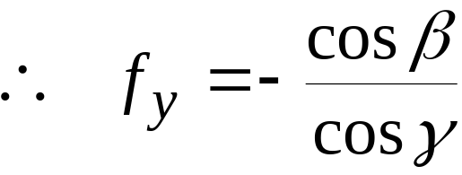
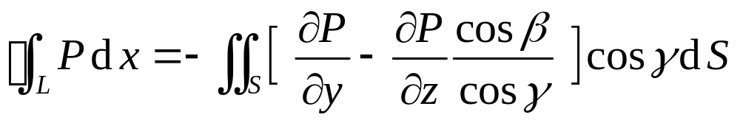
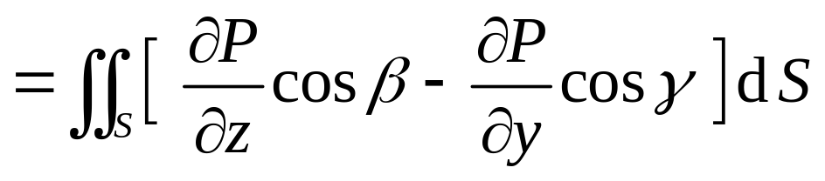
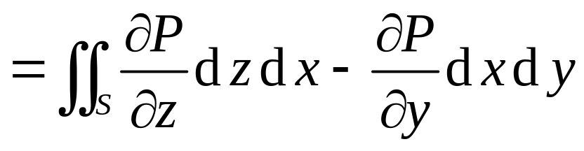
1. Stokes公式(续2)
因此
Notes:
运行时, 点击按钮“定理1”, 可看定理1 内容.

Slide 5
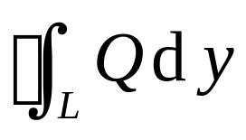
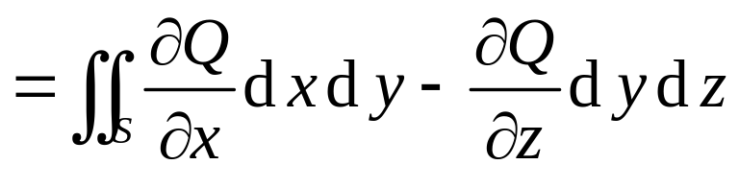
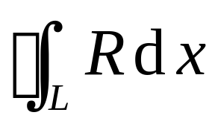
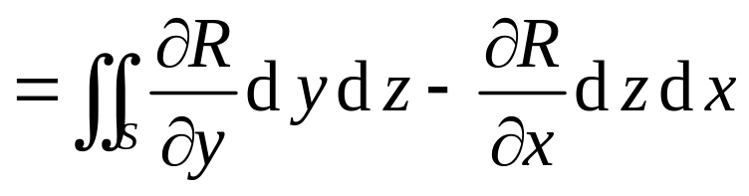
1. Stokes公式(续3)
同理可证
三式相加, 即得Stokes公式 ;
情形2 曲面S 与平行 z 轴的直线交点多于一个,
则可
通过作辅助线面把 S 分成与z 轴只交于一点的几部分,
在每一部分上应用Stokes公式, 然后相加,
由于沿辅助
曲线方向相反的两个曲线积分相加刚好抵消,
所以对这
类曲面Stokes公式仍成立.
Notes:
运行时, 点击按钮“定理1”, 可看定理1内容.

Slide 6
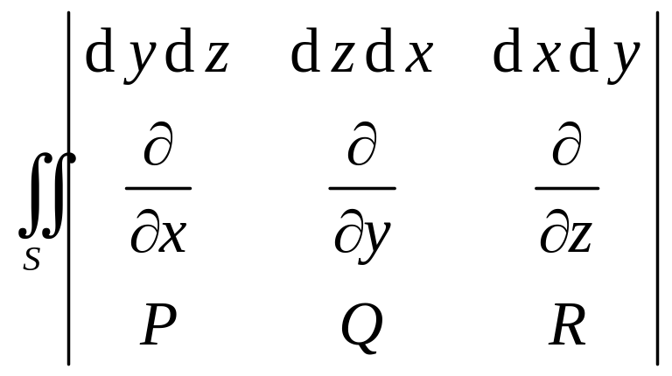
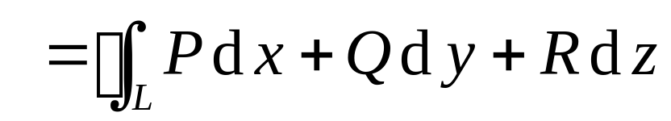
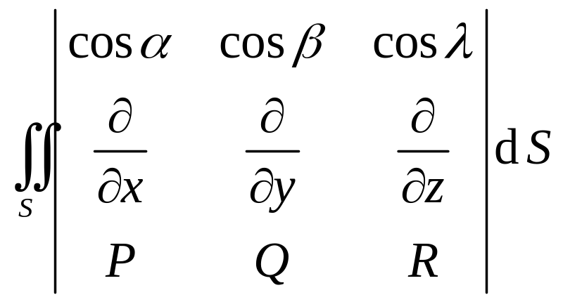
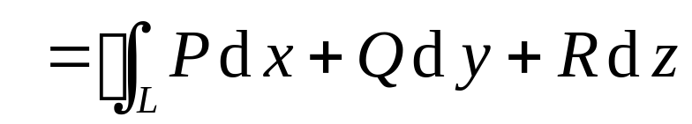
1. Stokes公式(续4)
如果 S 是 xoy 面上的一块平面区域,
则Stokes公
注意:
式就是Green公式,
故Green公式是Stokes公式的特例.
为便于记忆, Stokes公式还可写作:
或用第一类曲面积分表示:
Notes:
运行时, 点击按钮“定理1”, 可看定理1 内容.

Slide 7
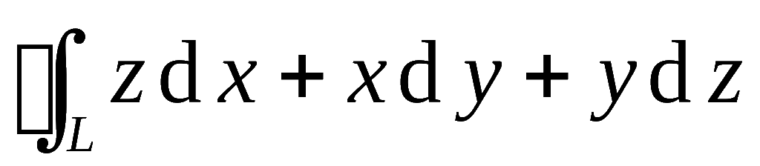


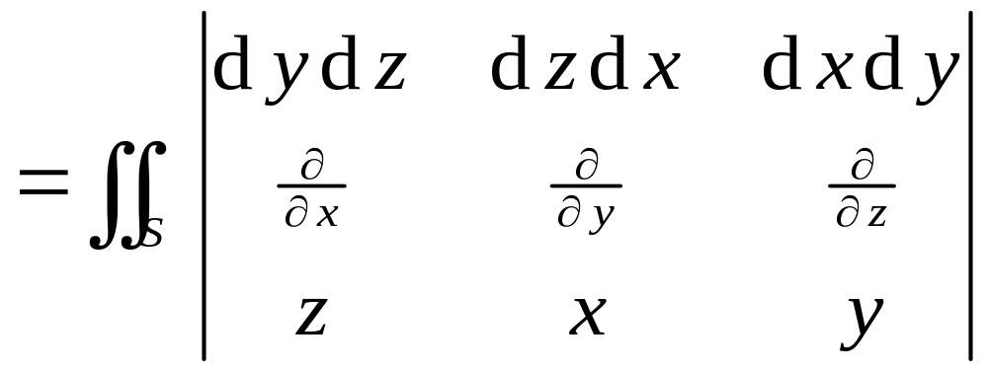


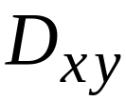

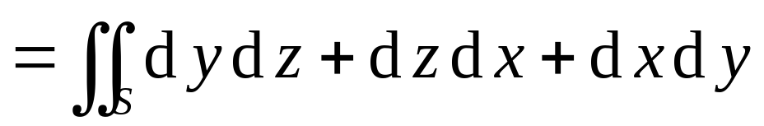
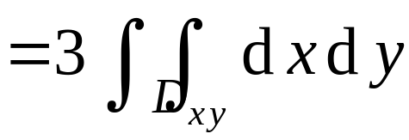
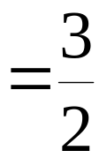
例1. 利用Stokes公式计算积分
2. 例
其中 L 为平面 x+ y+ z = 1 被三坐标面所截三角形的整个
边界, 方向如图所示.
解: 记三角形域为 S, 取上侧,
则
利用对称性

Slide 8
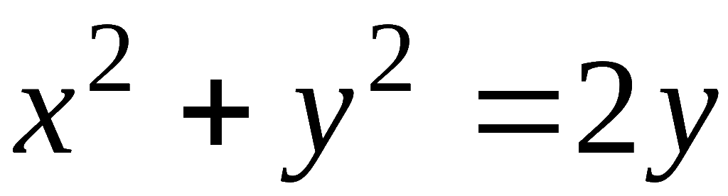
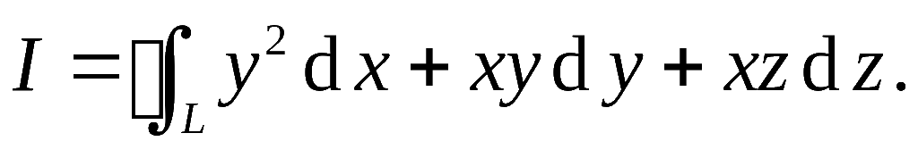


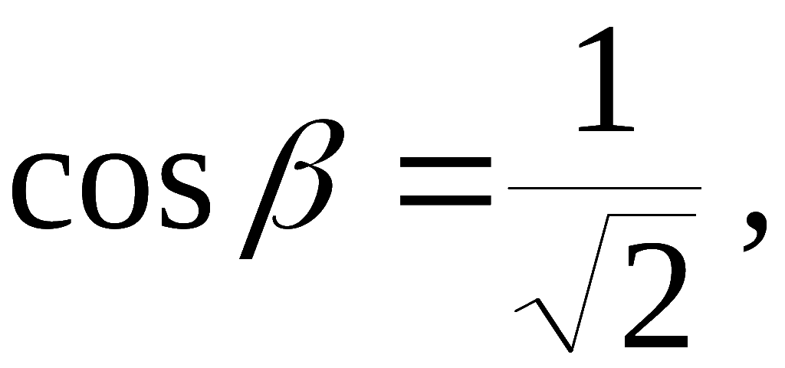
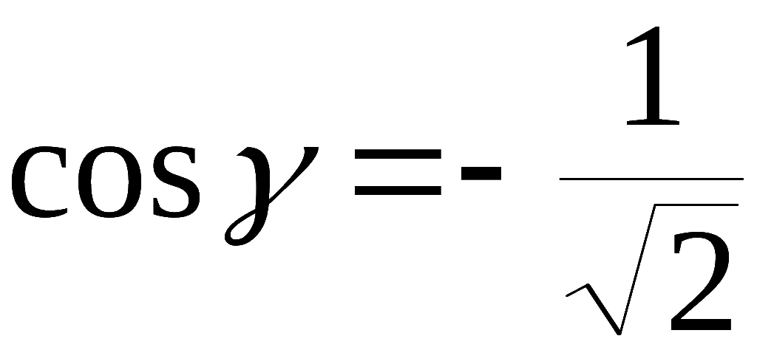
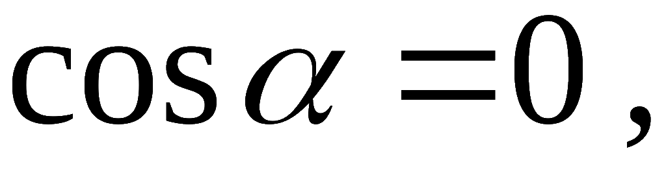




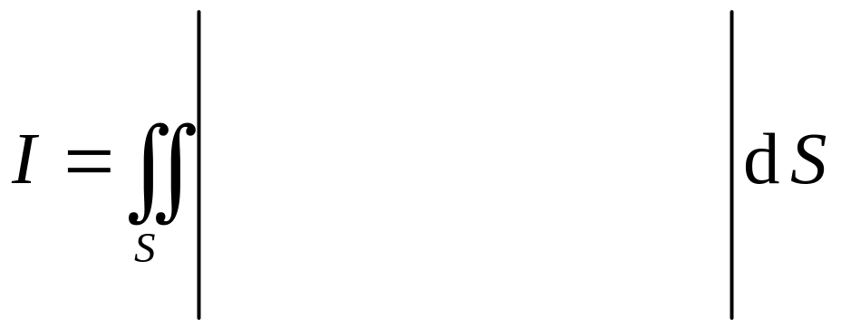


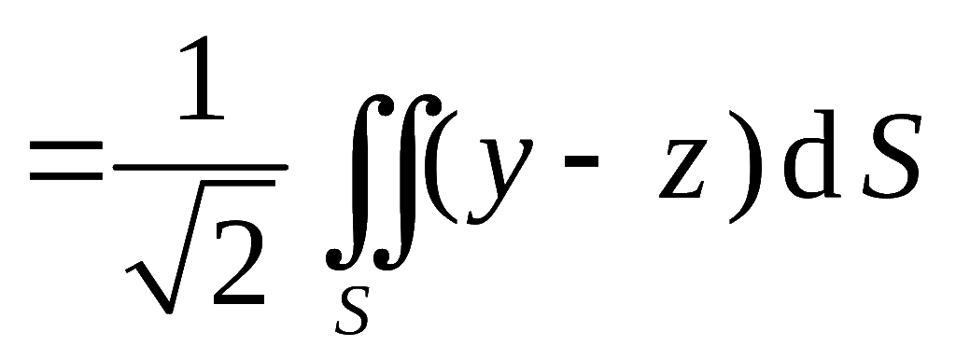
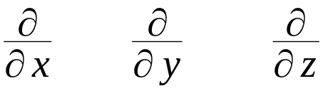

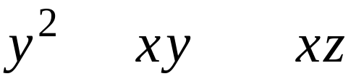
例2. L为柱面
2. 例(续)
与平面 y = z 的交线, 从 z
轴正向看为顺时针, 计算
解: 设 S为平面 z = y 上被 L 所围椭圆域 ,
且取下侧,
则其法线方向余弦
利用Stokes公式得
Notes:
运行时, 点击按钮“公式”, 可看斯托克斯公式的其他形式.

Slide 9
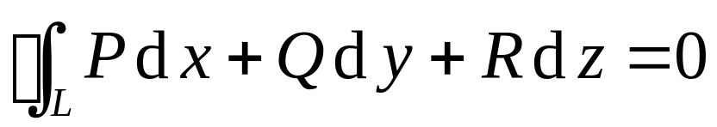
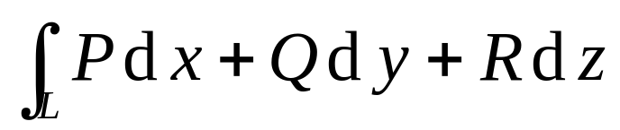

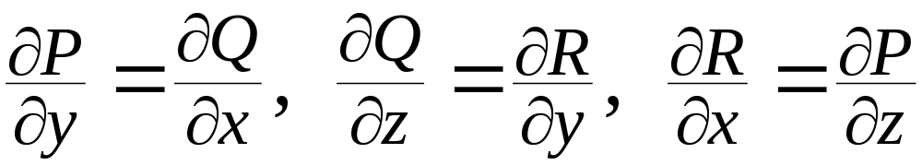
3. 空间曲线积分与路径无关的条件
设 是空间一维单连通域,
函数 P, Q, R 在
内具有连续一阶偏导数,
则下列四个条件相互等价:
(1) 对 内任一分段光滑闭曲线 L, 有
(2) 对 内任一分段光滑曲线 L,
与路径无关
(3) 在 内存在某一函数 u, 使
(4) 在 内处处有

Slide 10
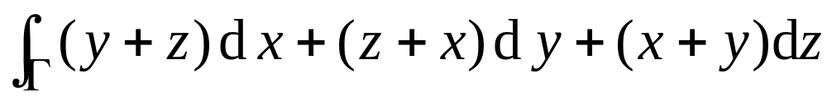
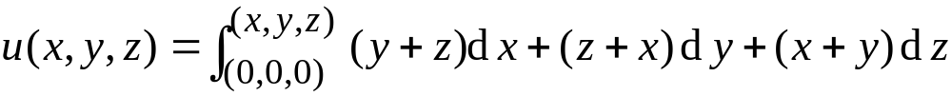
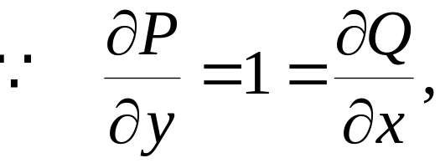
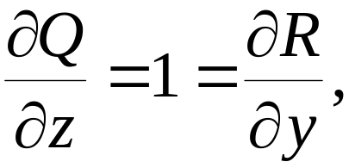
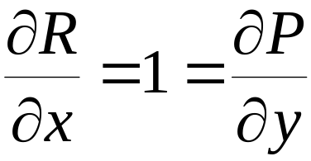

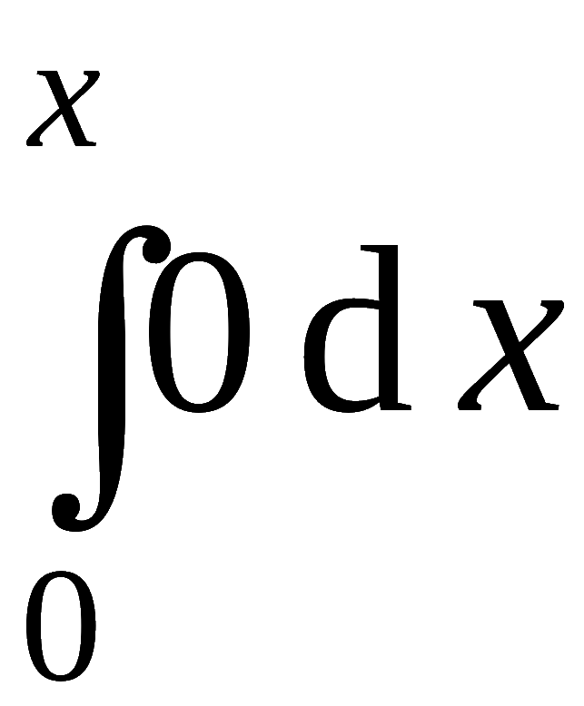
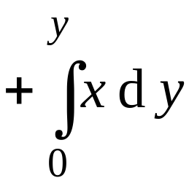
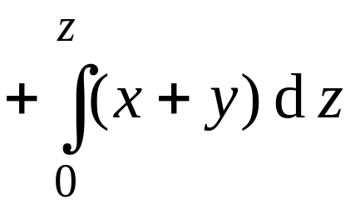
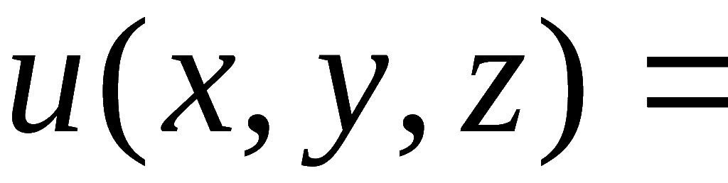




例3. 验证曲线积分
4. 例
与路径无关, 并求函数
解: 令
∴ 积分与路径无关,
因此
Notes:
运行时, 点击按钮“定理2”, 可看定理2内容.

Slide 11
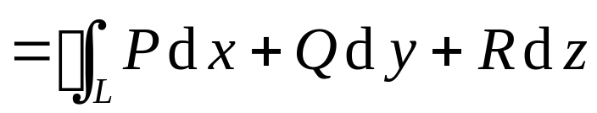



5. 方向旋量和旋度
Stokes公式
设曲面 S 的法向量为
曲线 L 的单位切向量为
则Stokes公式可写为

Slide 12




5. 方向旋量和旋度(续1)
令
, 引进一个向量
rotation
记作
于是得Stokes公式的向量形式 :
或
①
称为向量场F
沿有向
闭曲线 L的环流量.
向量 rot F 称为向量场 F 的
旋度 .

Slide 13









例4. 设
6. 例
为 S 的
外法向量,
计算
解:
Notes:
例8 ( L. P348 例13 )

Slide 14








7. 向量微分算子
定义向量微分算子:
它又称为▽( Nabla )算子, 或哈密顿( Hamilton ) 算子.
则

Slide 15








7. 向量微分算子(续1)
则
Gauss公式与Stokes公式可写成:

Slide 16
8. 旋度的性质
如果向量场 的旋度 处处为零,
则称向量场
为无旋场.
而一个无源、无旋的向量场称为调和场.
容易推出旋度的下列运算性质:
(1)
( C为常数);
(2)
(3)
( u为数量函数);
(4)
(5)

Slide 17



9. 内容小结
1. Stokes公式

Slide 18







2. 空间曲线积分与路径无关的充要条件
9. 内容小结(续1)
设 P, Q, R 在Ω内具有一阶连续偏导数, 则
在Ω内与路径无关
在Ω内处处有
在Ω内处处有

Slide 19











3. 场论中的三个重要概念
9. 内容小结(续2)
设
则
梯度:
散度:
旋度:

Slide 20




















10. 思考与练习
则
提示:
三式相加即得

Slide 21
11. 作业
习题13.6 (P255)
A类题 1.(3); 2.(2); 3.(1).
B类题 2; 3.(1).

Slide 22

Stokes (1819-1903)
12. 人物介绍
英国数学物理学家.
他是19世纪英国数学
物理学派的重要代表人物之一,
其主要兴趣
在于寻求解重要数学物理问题的有效且一
般的新方法,
在1845年他导出了著名的粘性
流体运动方程 (后称之为纳维—斯托克斯方
程 ),
1847年先于柯西提出了一致收敛的概
念.
他提出的斯托克斯公式是向量分析的基本公式.
他一生的工作先后分 五卷出版.

